Slide 1
Безопасные инвестиции: иллюзия или реальная возможность?
Федеральный фонд по защите прав вкладчиков и акционеров
Москва, 2020 год

Slide 2
Источники рисков (Что может помешать исполнению условий договора?)
Форс-мажор
Мировая политика
и экономика
Государство
Внешний криминал
Договор
Финансовая компания (ФК)
Сам потребитель
Ошибочные решения
Непредвиденные события в жизни
Внутренний криминал
Ошибочные решения

Slide 3
Размещая денежные средства, мы должны оценить риски:
Полной или частичной потери вложенных средств
Неполучения или неполного получения запланированного дохода
Задержки возврата денег
Обесценивания актива
Неликвидности актива (вроде он есть, а получить за него деньги нельзя или очень сложно)

Slide 4
Банковский вклад
Банковский вклад – это заем, который гражданин дает банку на определенных условиях. Договор банковского вклада регламентируется федеральным законодательством. В частности, для вкладчика гарантируется:
возврат суммы вклада по первому требованию
невозможность уменьшения процентной ставки банком в одностороннем порядке
возврат суммы вклада с процентами в случае отзыва лицензии у банка в рамках Системы Страхования Вкладов

Slide 5
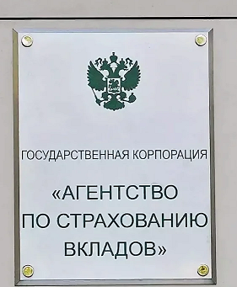
«Система страхования вкладов» АСВ
Страхуются все денежные вклады и большинство видов счетов граждан, индивидуальных предпринимателей.
Страховые случаи: отзыв у банка лицензии или введение Банком России моратория на удовлетворение требований кредиторов
Максимальная сумма возмещения в одном банке (по состоянию на конец 2019 года) – 1 миллион 400 тысяч рублей, по эскроу-счетам – до 10 млн рублей
Выплаты начинаются не позднее чем через две недели после наступления страхового случая.
Не страхуются, в частности, счета депо, металлические счета и вклады, счета доверительного управления

Slide 6
«Тетрадочные» вклады
С 2013 года при выплате АСВ компенсаций более чем в 20 случаях обнаруживались неучтенные в банковские вклады. Вкладчику выдавался документ об открытии вклада, но полученные деньги не зачислялись на вклад, а похищались. При банкротстве вкладчики не попадали в списки на выплаты компенсаций. Требовалась дополнительная процедура доказательства вклада.
Рекомендации
Зачислять деньги на счет вклада в банке безналичным путем
Сразу после внесения денег на вклад запросить выписку по вкладу
Не иметь дела с банками, у которых нет систем онлайн управления счетами
Проявлять особую осторожность с банками, устанавливающими максимальные ставки на рынке

Slide 7
Как избежать риска потери денег, если сумма вклада >1.4 млн рублей?
Рекомендации
Разложить деньги по депозитам в нескольких банках в сумма менее 1.4 млн рублей.
Открывать счета в самых надежных банках с государственным участием (более 50%)
Привлечь к размещению денег на депозит других членов семьи
Воспользоваться иными инструментами с определенной доходностью и высокой надежностью, например приобрести облигации государственного займа

Slide 8
Государственные облигации
Облигации федерального займа для населения («ОФЗ н») – трехлетние обязательства с доходностью немного более высокой, чем по банковским вкладам. Для них не нужно открывать счет депо.
Чтобы получить минимальный доход, надо, чтобы бумаги пролежали не менее года, для получения полноценного дохода – 3 года
Рекомендации
Сочетайте вложения в «ОФЗ н» с вкладами, которые можно изъять в любой момент.
Приобретайте «ОФЗ н» разных сроков погашения
Открывайте счет депо и приобретайте обычные ОФЗ с учетом их разных сроков погашения, доходности и цены продажи.
Размещайте обыкновенные ОФЗ на Индивидуальных инвестиционных счетах

Slide 9
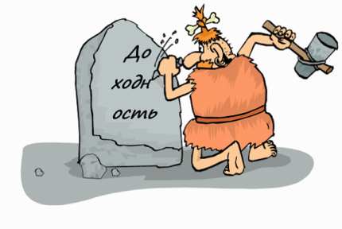
Инструменты с фиксированной доходностью и повышенным риском
Инструменты с умеренным риском:
Муниципальные облигации и облигации крупных устойчивых предприятий
Инструменты с высоким риском:
Размещение сбережений в микрофинансовых компаниях (МФК), кредитно-потребительских кооперативах (КПК)
Приобретение корпоративных облигаций
Краудлендинг
P2P кредитование
Инвестирование в бизнес-проекты

Slide 10
Инструменты с фиксированной доходностью и повышенным риском (продолжение)
Рекомендации
Норма вложений в инструменты с умеренным риском – до 20-30% от общей суммы сбережений, с высоким риском – 10-15%.
Диверсифицируйте портфель по инструментам, срокам, отраслям
Избегайте предложений со ставками выше среднерыночной, а также тех, которые активно рекламируются
При приобретении ценных бумаг или передаче денег в доверительное управление обязательно проверяйте наличие лицензий Банка России на соответствующие финансовые операции
Проверить наличие необходимых лицензий Банка России или членство организации в реестре можно на сайте регулятора http://cbr.ru/finorg/

Slide 11
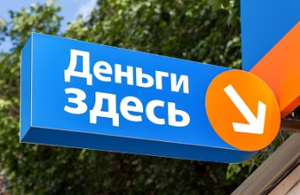
Микрофинансовые компании
Минимальная сумма– 1.5 миллионов рублей. Доходность – до 20% годовых.
Риски: из 64 зарегистрированных в 2017 году МФК осталось 37.
Рекомендации
Проверяйте наличие МФК в реестре микрофинансовых компаний
Избегайте МФК, которые рекламируют свои депозиты и не рекламируют кредиты, а также те, которые предлагают схемы с суммой вложения менее 1.5 млн рублей
Проверяйте наличие судебных исков в отношении МФК (через сайты арбитражных судов, а также через базы предприятий)
Избегайте МФК, которые предлагают доход выше среднего
Старайтесь вкладывать деньги на короткий срок (до 1 года)

Slide 12
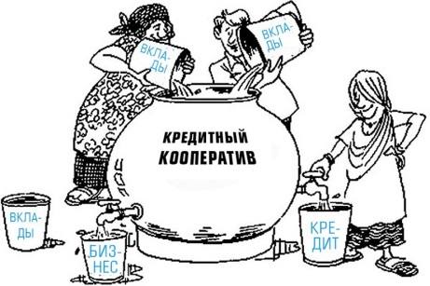
Кредитно-потребительские кооперативы (КПК)
Чтобы получить заем или разместить сбережения в КПК, надо стать его пайщиком, внести разовый паевой взнос (как правило не более 500 рублей)
Максимальный доход по сбережениям ограничен ставкой «ключевая ставка Банка России *1.8» (7.65%).
Риск высокий. В 2019 году 49 КПК оказались финансовыми пирамидами.
КПК заявляют о наличии компенсационного фонда и о страховании сбережений. Фонды и договоры страхования есть, но система не работает! Вернуть сбережения практически невозможно невозможно

Slide 13
Кредитно-потребительские кооперативы (продолжение)
Рекомендации
Проверяйте на сайте Банка России:
Наличие КПК в реестре
Членство на данную дату в СРО (информация есть в реестре ЦБ РФ)
Отсутствие запретов на привлечение сбережений (смотрим сообщения на сайте ЦБ РФ)
Настораживающие сигналы:
Подарки для «вкладчиков» (в том числе, от лица партнеров)
Активная реклама сбережений при отсутствии рекламы займов
Молодость кооператива или недавно сменившийся председатель
Став пайщиком, не торопитесь сразу передавать сбережения. Сначала запросите отчетную информацию за последние годы, информацию о крупных займах, которые выданы КПК, а также информацию об основных пайщиках. Если среди пайщиков есть юридические лица, проверьте их на наличие у них судебных исков и непогашенных обязательств.

Slide 14
Инвестиционные (Краудлендинговые) платформы
Инвестиционные платформы позволяют предприятиям занимать деньги непосредственно у граждан, а гражданам вкладывать деньги в конкретные проекты. Доходность до 20-30% годовых. Риск высокий. Через краудлендинг привлекают деньги, как правило, компании, которым банки не дают кредитов.
Рекомендации
Оператор инвестиционной платформа обязательно должен быть включен реестр Банка России
Диверсифицируйте свои вложения в несколько проектов разных отраслей или покупайте пакетные предложения платформ.
Избегайте проектов с доходность выше средней.
Выбирайте краудлендинговую платформу по следующим критериям:
Относительно небольшое число дефолтов и просрочек заемщиков
Максимально развернутая информация о заемщике и проекте
Поддержка в вопросах взыскания долгов при дефолтах.

Slide 15
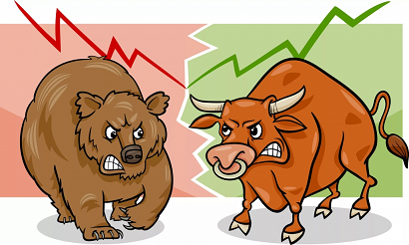
Инструменты с неопределенной доходностью
Акции
Инвестиционное страхование жизни
Доверительное управление
Паевые инвестиционные фонды
Риски: от минимальных (фонды государственных бумаг) до очень высоких (спекулятивные низколиквидные акции)
Ни один из перечисленных инструментов не подпадает под систему страхования вкладов и не имеет эффективной страховой защиты

Slide 16
Инструменты с неопределенной доходностью. (Продолжение)
Рекомендации
Выбирайте ценные бумаги или фонды ценных бумаг - надежных эмитентов
Приобретение ценных бумаг и передача активов в управление исключительно юридическим лицам, имеющим лицензию Банка России
Диверсифицируйте инструменты по отраслям и срокам
Учитывайте депозитарные, брокерские комиссии и комиссии за управление вашими активами, фондами

Slide 17
Акции
В Российской Федерации:
более 3.5 миллионов юридических лиц,
среди которых 60 тысяч акционерных обществ,
акции 250 компаний торгуются на бирже.
Риски от умеренных до высоких: курсовые, неопределенность в выплатах дивидендов, возможность банкротства, неликвидности
В период кризисов стоимость акций может снижаться сильнее, чем финансовых активов. Поэтому акции не следует использовать для создания подушки безопасности.

Slide 18
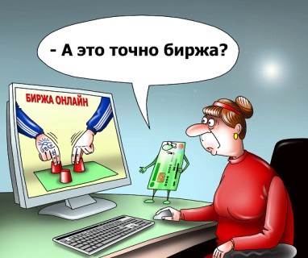
Акции (Продолжение)
Рекомендации
Приобретайте акции для долгосрочных вложений (3-30 лет)
Основная доля - «голубые фишки» (акции крупнейших предприятий)
Инвестиции в бумаги системообразующих банков (аналог вложений в российскую экономику)
Диверсифицируйте свой пакет (не менее 5-10 бумаг разных отраслей )
Сочетайте инвестиции в акции с защитными активами (золото, корзины иностранных валют или гособлигаций)
Приобретайте привилегированные акции, что снизит риски невыплаты дивидендов

Slide 19
Акции: как оценить риски вложения в акции?
Обращаем внимание на:
Среднедневной оборот акций (при низких объемах ваша покупка или продажа бумаг может существенно изменить цену «не в вашу пользу»)
Волатильность акций (скачки вверх-вниз по 5 и более процентов – признак манипуляции рынком)
Free-Float акций (низкий показатель – риск для манипуляций)
Долю основного мажоритарного акционера (риск принудительного выкупа акций или вывода их из открытой продажи)
Рекомендации
Не пытайтесь спекулировать малоликвидными акциями (теханализ в этом сегменте практически «не работает»)
Обращайте внимание на изменения в составе мажоритарных акционеров
Выбирая малоликвидные акции, обращайте внимание на объем выручки компании. Небольшая или нерегулярная выручка может быть свидетельством того, что акционеры зарабатывают путем спекуляций акциями на рынке.

Slide 20
Индивидуальный инвестиционный счет (ИИС)
Если мы инвестируем деньги в рынок ценных бумаг, то целесообразно воспользоваться ИИС!
ИИС - Специальный брокерский счет, который позволяет получить налоговые льготы
С 1 января 2015 года вступила в ФЗ «О рынке ценных бумаг» в силу специальная статья об индивидуальных инвестиционных счетах. Эти счета вводились для стимулирования интереса россиян к рынку ценных бумаг.
К осени 2020 года число открытых ИИС в стране превысило 3 миллиона.

Slide 21
ИИС. Условия и особенности
Только для налоговых резидентов РФ
На одного человека не более одного ИИС
Максимальная сумма ежегодных взносов – до 1 миллиона рублей
Первичный взнос денег только в рублях
Минимальный срок действия ИСС – 3 года
Покупать можно только бумаги и деньги, которые торгуются на биржах
Выбрать можно только один вид вычета
До окончания трехлетнего срока нельзя выводить со счета активы

Slide 22
Инвестор может выбрать один из двух вычетов по ИИС:
Вычет = 13% от суммы взносов, которые не превышают 400 тысяч рублей
Но!
не более суммы уплаченных налогов, т.е.
не более 52 тысяч рублей за год (13% от 400 тысяч рублей)
Инвестор освобождается от уплаты налогов по этим доходам
Но! Не распространяется на налог за полученные дивиденды
Налоговый вычет 1 типа
Доходы по процентам (купонам)
Доходы от операций купли-продажи
Вы платите налоги по ставке 13%
Вы открыли ИИС и внесли туда деньги
Счет должен просуществовать 3 года
Вы не снимали со счета деньги или бумаги
Налоговый вычет 2 типа

Slide 23
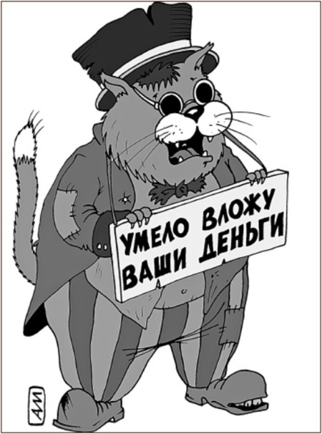
Криминальные сценарии
Кража денег или иных активов со счетов
Оформление займов по потерянным или украденным документам (копиям документов)
Обман при продаже активов (например, контракты на рынке форекс, криптовалюты)
Предоставление псевдозаймов. (Как правило, со стороны мошеннических форекс-компаний)
Финансовые пирамиды

Slide 24
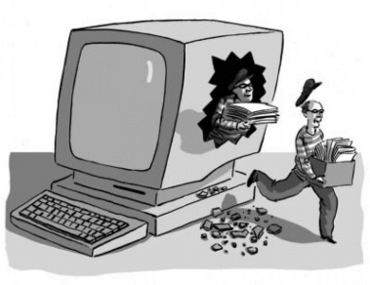
Кража денег и иных активов со счетов
Основные методы «взлома» счетов: психологическое манипулирование (социальная инженерия), использование вирусов, сайтов клонов, wifi для проникновения в мобильный банк
Противодействие манипулированию
Защита мобильного банка
Будьте готовы к неожиданным ложным сообщениям об угрозах близким людям, о взломанных счетах, о выигрышах, выплате компенсаций и пр. Цель таких сообщений – вывести вас из состояния психологического равновесия
Перед принятием любого решения делайте паузу, используйте ее для проверки информации, обсуждения с близкими и знакомыми
Связывайтесь с организациями, от имени которых поступают неожиданные звонки, исключительно через каналы связи, указанные на официальных сайтах
Сообщайте в полицию, в банк обо всех попытках вас обмануть.
Не пользуйтесь ссылками, полученными с неизвестных адресов, а также в «неожиданных» посланиях от знакомых
Внимательно проверять адреса сайтов
Не пользуйтесь мобильным банком в общественных местах
При пользовании мобильным банком закрывайте другие приложения на смартфоне
Не записывайте пароли для входа в мобильный банк на том же устройстве, через какое вы в него входите
Своевременно обновляйте антивирусные программы

Slide 25
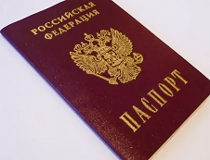
Оформление займов по потерянным или украденным документам, персональным данным
Никогда не пересылайте сканы, фотографии своих документов малоизвестным вам людям, организациям
Если вы, ваши родственники, знакомые направили копии, фотографии своих документов недобросовестным людям, организациям, сообщите об этом в полицию
Проверяйте свою кредитную историю (2 раза в год это можно сделать бесплатно)

Slide 26
Обман при продаже/покупке активов на рынке форекс, криптовалюты
Пользуйтесь услугами только лицензированных в РФ финансовых институтов.
Если вы решите заключить договор с иностранной финансовой организацией, обязательно проверьте наличие у нее лицензии на финансовую деятельность регулятора той страны, где эта организация зарегистрирована
Не пользуйтесь услугами фирм-посредников, обещающих подключить вас к торговым платформам известных брокеров. Делайте это самостоятельно
Ни в коем случае не имейте дело с «представителями» брокерских платформ, которые предлагают вам перевести деньги на счета (карты) физических лиц или неизвестных фирм-посредников.
Внимание! Абсолютное большинство компаний, которые предлагаются российскими посредниками в качестве брокеров на рынках форекс, бинарных опционов в лучшем случае имеют регистрацию в качестве юридического лица. Но они не имеют прав и возможностей работать на финансовых рынках ни в одной стране.

Slide 27
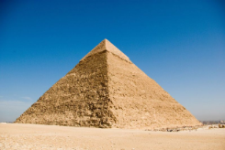
Финансовые пирамиды
Википедия
УК РФ и КоАП РФ
«ФИНАНСОВАЯ ПИРАМИДА (инвестиционная пирамида)- система обеспечения дохода членам структуры за счёт постоянного привлечения денежных средств новых участников: доход первым участникам пирамиды выплачивается за счёт средств последующих»
Организация деятельности по привлечению денежных средств, при которой выплата дохода лицам, чьи денежные средства привлечены ранее, осуществляются за счет привлеченных денежных средств иных лиц при отсутствии инвестиционной и (или) иной законной предпринимательской деятельности, связанной с использованием привлеченных денежных средств, в объеме, сопоставимом с объемом привлеченных денежных средств.
В 2019 году обнаружено 317 финансовых пирамид (ЦБ РФ) + 210 мошеннических форекс-кухонь
Наказание до 6 лет лишения свободы и 1.5 миллиона рублей штрафа

Slide 28
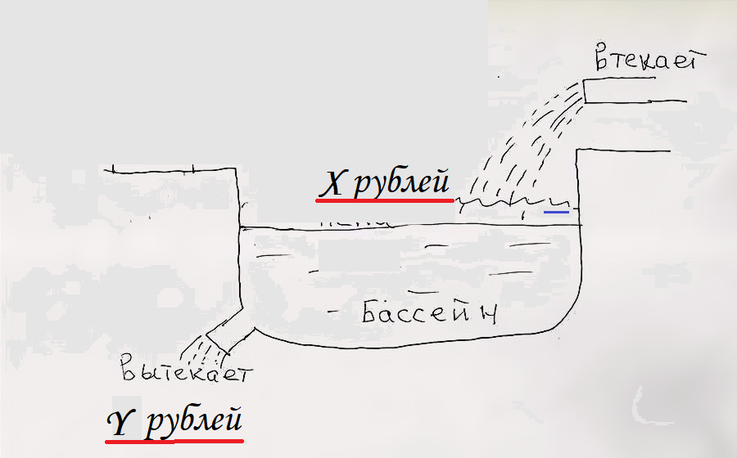
Финансовую пирамиду лучше всего представить в виде бассейна
Пока X>Y финансовая пирамида живет и богатеет.
Как только X<Y или эти параметры равны пирамида закрывается и бассейн моментально опустошается
Величину X и Y знает только организатор пирамиды. И только он знает момент закрытия пирамиды!

Slide 29
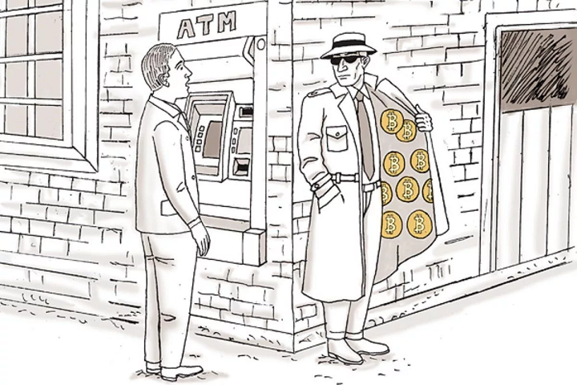
Почему эффективна криптолегенда?
Ореол современности, прогрессивности
Много материалов в интернете об обогащении криптоинвесторов
Реальная история сказочного роста котировок в 2017 году

Slide 30
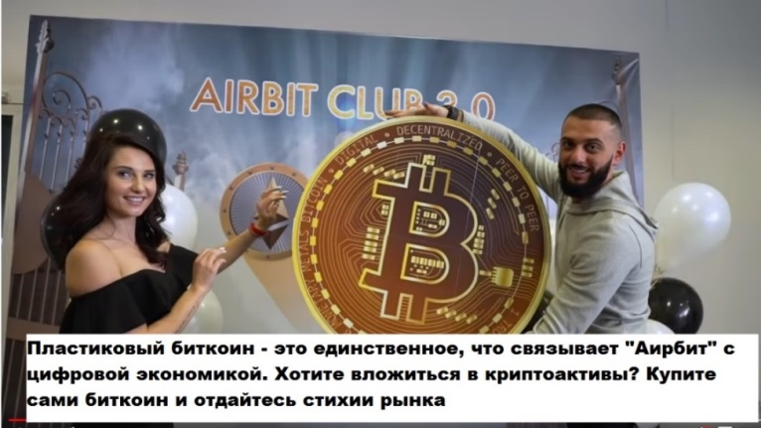
Что на самом деле?
А биток, то фальшивый!
В реальности проекты по выпуску криптовалют редко реализуются (дорого и в большинстве случаев не нужно для мошеннической схемы)
Практически никогда криптовалюта не используется как средство сбора и накопления собранных средств (мошенникам нужны обычные деньги)

Slide 31
Что делать, если финансовая компания не отдает деньги
Письменное или электронное требование вернуть деньги
Жалоба в СРО и Банк России
Обращение в суд, если компания реальная и в РФ
Обращение в полицию , если очевидное мошенничество
В случае банкротства компании подать заявление конкурсному управляющему
Если компания включена в реестр ФОГФ, подать заявление на выплату компенсации

Slide 32
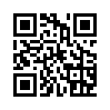
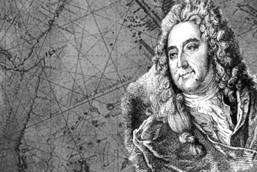
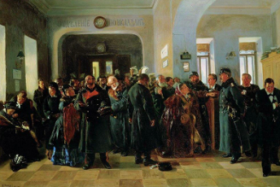
Проект «Музей СтопПирамида»
https://museum.fedfond.ru/

Slide 33
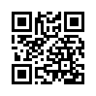
Сайт StopPiramida
https://stoppiramida.ru/

Slide 34
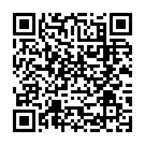
Youtube-канал Федерального фонда по защите прав вкладчиков и акционеров
https://www.youtube.com/channel/UCKnqFNmq2fb6zTFELGnRYgw?reload=9

Slide 35
Вопросы:
Федеральный фонд по защите прав вкладчиков и акционеров
105613, Москва, Измайловское шоссе, д.71, строение 8.
+7 (495)741-00-74, 989-72-80
post@fedfond.ru
www.fedfond.ru

